Slide 1


Walmart sales
Supervised Machine Learning
RNCP35288 CDSD
Rédacteur : Jean-Yves Vuillequez

Slide 2
Contexte
Objectif : prédire Weekly_Sales (par magasin / semaine) pour mieux planifier les stocks et opérations.
Données à disposition : ventes + variables « externes » (température, fuel price, CPI, chômage) + Holiday_Flag + date
Approche :
EDA
Preprocessing
Baseline (regression linéaire)
Régularisation (Ridge/Lasso)
Optimisation
(Date / holiday)

Slide 3
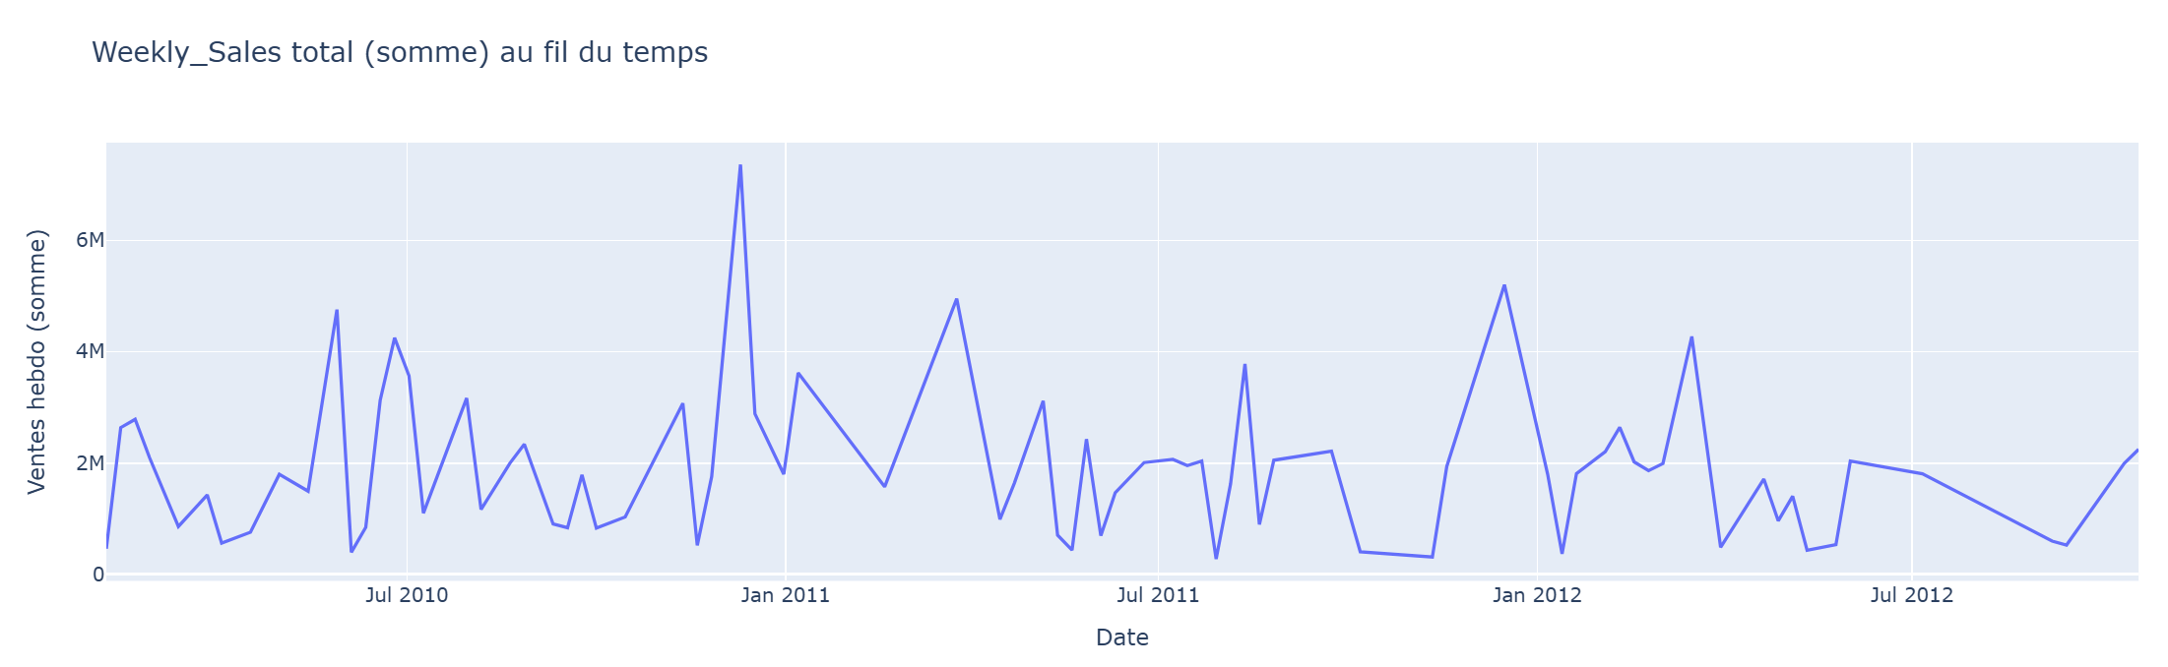
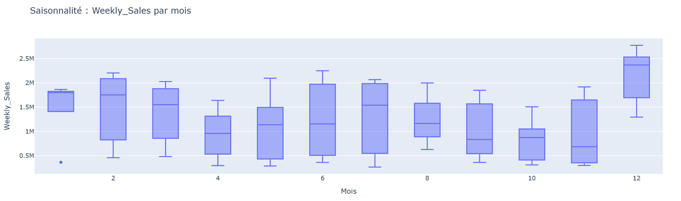
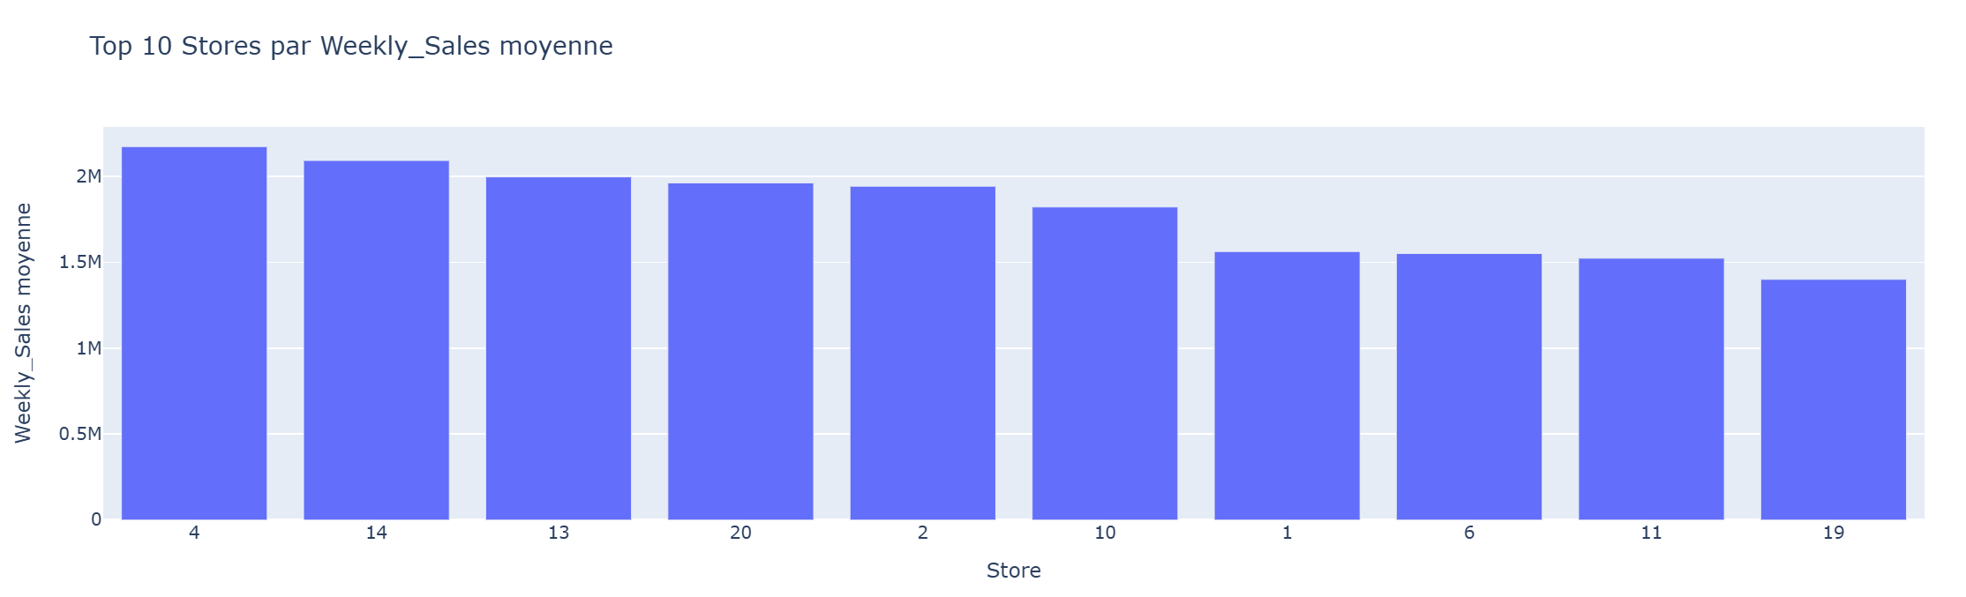
EDA
Ventes dans le temps : présence de pics (événements / holidays) et une forte dynamique temporelle
Saisonnalité par mois : certaines périodes (ex : fin d’année) ont des ventes structurellement plus hautes.
Ventes moyennes par Store (Top 10) : hétérogénéité très forte entre magasins et un effet « Store » ultra dominant dans le modèle.

Slide 4
Métriques et protocole Critères d’évaluation du modèle de régression
Métriques choisies :
RMSE - « Combien je me trompe, en unités métier ? » : Mesure l’erreur moyenne en unités de vente (target : Weekly_Sales)
R² - « Quelle part de la variabilité le modèle explique ? » : Mesure la qualité d’explication du modèle
Pourquoi ces métriques :
RMSE : pénalise les grosses erreurs ➔ important car les pics de vente coûtent cher si mal anticipés.
R² : permet de dire si le modèle capte le signal au-delà d’une simple moyenne.

Slide 5
Agrégation des résultats Baseline vs Ridge/Lasso : amélioration de la généralisation
Pipeline : imputer + scaler + one-hot + modèle
Modèle | Alpha (si applicable) | RMSE train | RMSE test | R² train | R² test | Diagnostic
Baseline | - | 66,360 | 182,176 | 0.990 | 0.900 | Overfitting
Ridge | 0.00546 | 70,891 | 150,862 | 0.989 | 0.931 | Meilleure généralisation
Lasso | 48.329 | 69,878 | 152,926 | 0.989 | 0.929 | Bonne généralisation
Avec optimisation : Pipeline + optimisation date et holyday
Modèle | Alpha (si applicable) | RMSE train | RMSE test | R² train | R² test | Diagnostic
Ridge | 0.06951 | 79,496 | 138,791 | 0.985 | 0.953 | Meilleure généralisation

Slide 6
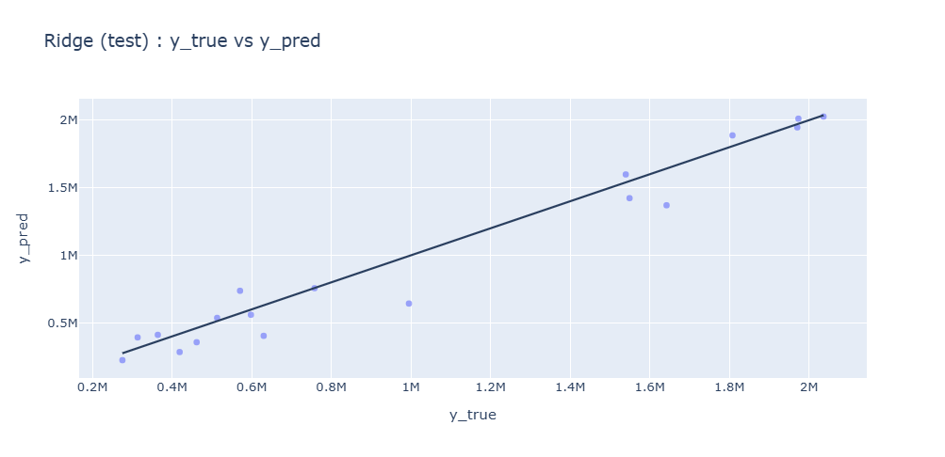
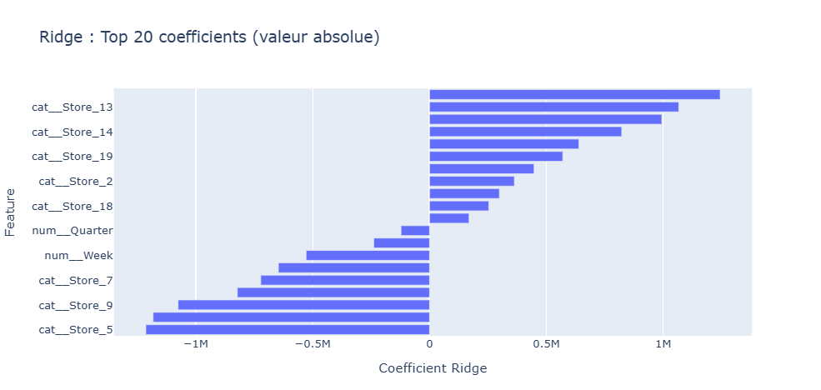
Résultats et optimisations 1/2 Focus Ridge
Qualité de prédiction (test) : les points sont globalement proches de la diagonale. Ridge généralise correctement et capture le niveau de ventes sur des semaines “standard”.
Concentration des erreurs : l’écart augmente sur les valeurs extrêmes ou des pics de ventes
Principaux coefficients : les effets Store dominent et ensuite des variables temporelles (Week/Quarter/Month). Cohérent avec la saisonnalité et l’hétérogénéité magasins

Slide 7
Résultats et optimisations 2/2 Interprétation des résultats
Baseline : L’écart entre train et test est très prononcé (RMSE 66k / 182k). Il y’a un surapprentissage et une généralisation faible.
Ridge / Lasso : Le RMSE test est en baisse (151 pour Ridge et 153k pour Lasso) et le R² test sur Ridge est positionné à 0.93. Le modèle est plus stable et gagne en robustesse sur des données non vues.
Avec optimisation des features date + “holiday” : Ridge descend à 139k de RMSE test et monte à 0.95 de R². Il s’agit du meilleur compromis performance/stabilité avec une amélioration de la prédiction.

Slide 8


Merci pour votre attention Des questions ?

